Slide 1

Музыкальный руководитель:
Таможникова С. Е.
2024 год
«Роль регионального
компонента в формировании
патриотических чувств
у детей в процессе
музыкально-творческой деятельности».

Slide 2

Меняются времена, эпохи, люди.
Но остается стремление человека к добру, любви, свету, красоте, истине.

Slide 3
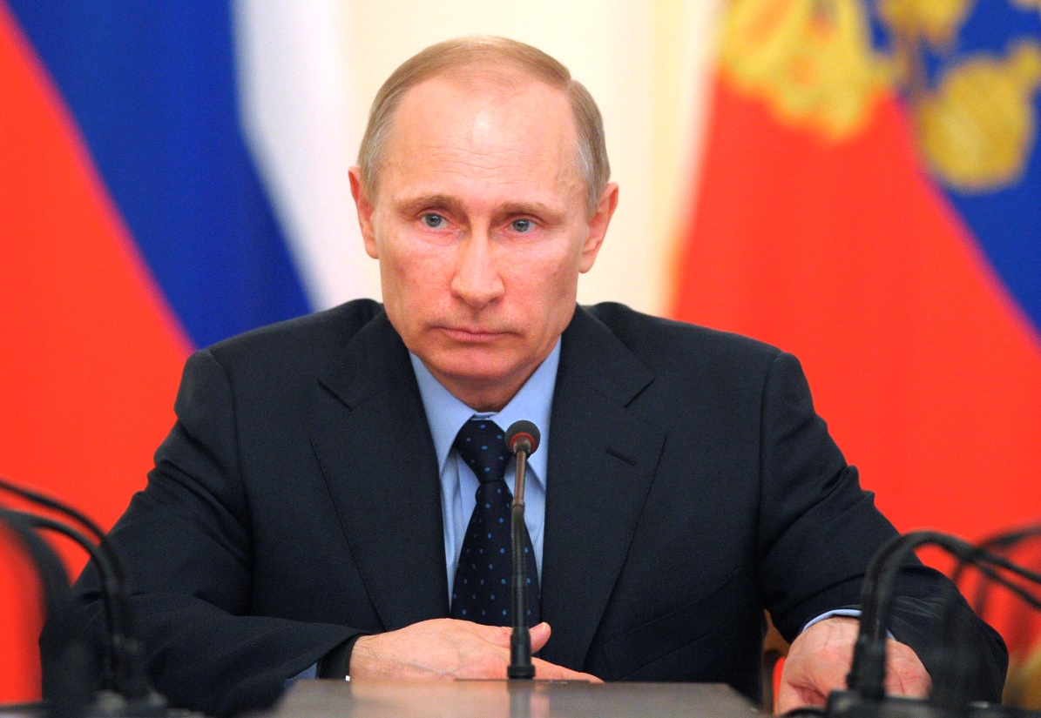
«…увы, попытки влиять на целые народы – подчинить их своей воле – такая же реальность современного мира, как и войны за энергоресурсы. И порой они приводят к падению целых государственных строев…Мы должны строить свое будущее на прочном фундаменте, и такой фундамент – патриотизм. Ничего лучшего пока не придумали».

Slide 4

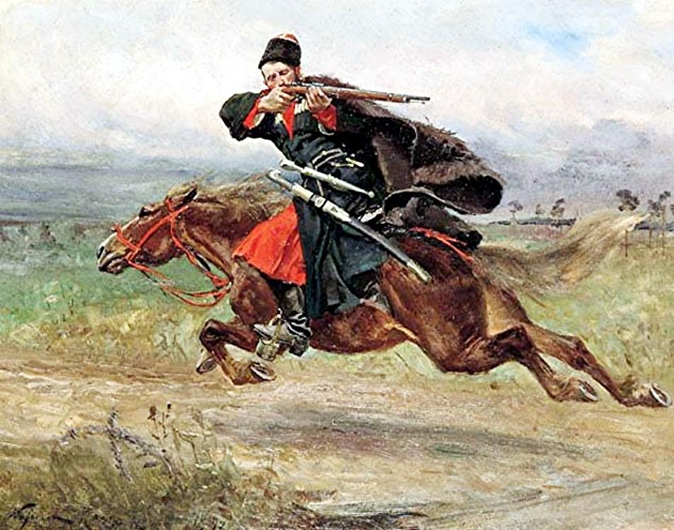
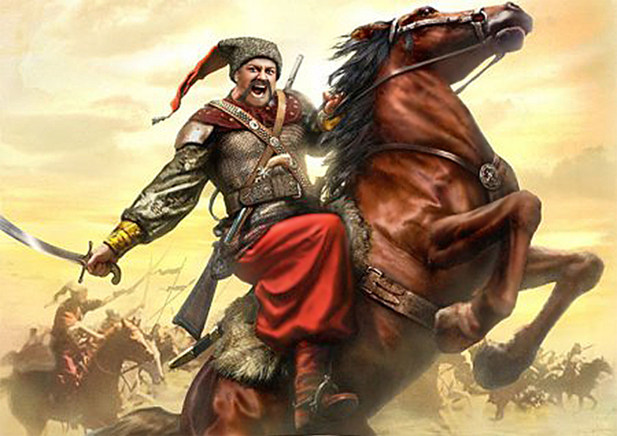
«Будешь, чужа держава, с Россией шершава – казаки тебя мигом выгладят».

Slide 5
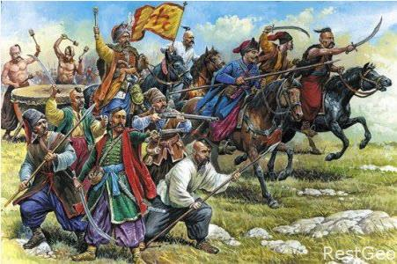
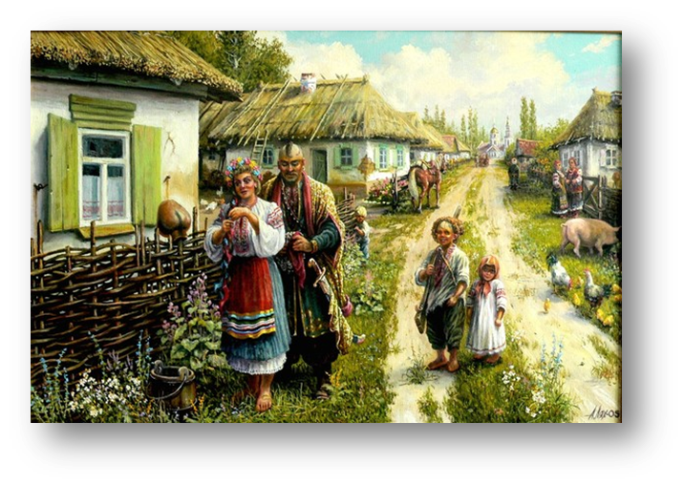
✓ приобщение личности казака к системе культурных ценностей;
✓ формирование и развитие чувства патриотизма.
✓ воспитание уважения к России и малой родине.
✓ стремления к сохранению и развитию славы и богатства Отечества.
✓ воспитание казака хорошим семьянином.

Slide 6
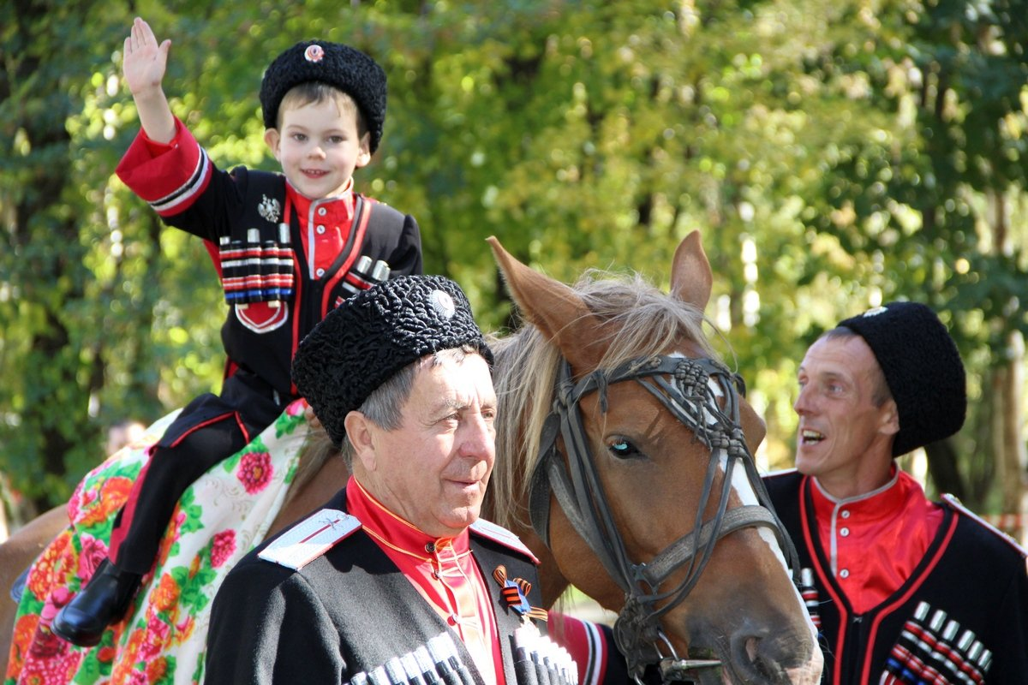
«Мало казаком родиться.
Казаком нужно стать.
Казаком нужно быть».

Slide 7

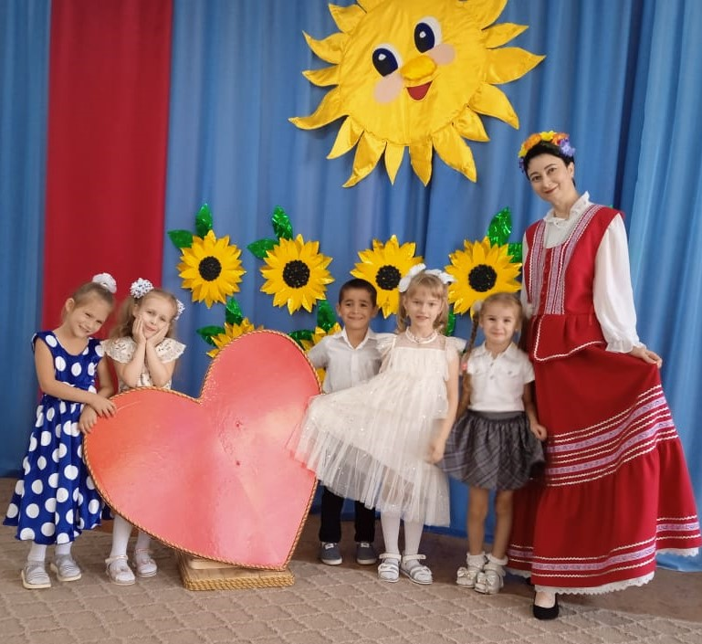
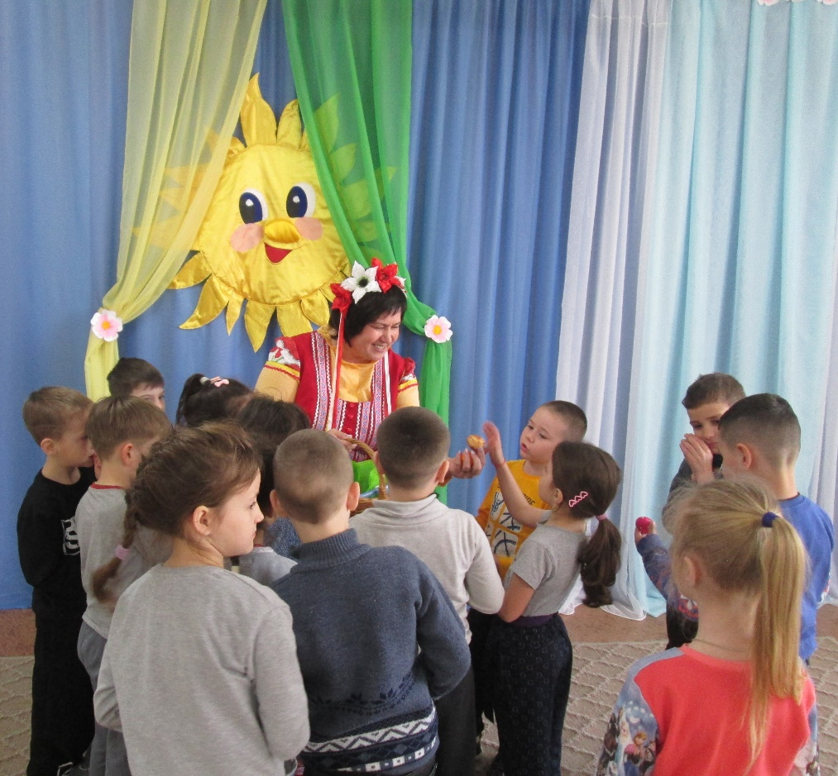

Slide 8
Виды музыкальной деятельности дошкольников с использованием регионального компонента.
Слушание знаменитых кубанских песен в исполнении современных творческих коллективов Кубани.
Пение несложных кубанских песен, аранжированных специально для детей.
Игра на детских музыкальных инструментах, при сопровождении вокального исполнения, и казачьей подвижной игры.

Slide 9
Виды музыкальной деятельности дошкольников с использованием регионального компонента.
Музыкально – ритмические движения, благодаря чему, двигаясь под кубанскую народную музыку, дети осваивают некоторые элементы танцевальных движений, свойственных казачьим пляскам.
Казачья игра, которая является настоящим источником народной мудрости, воспитывая в юных казачатах выдержку, силу, ловкость, смекалку, скорость.

Slide 10

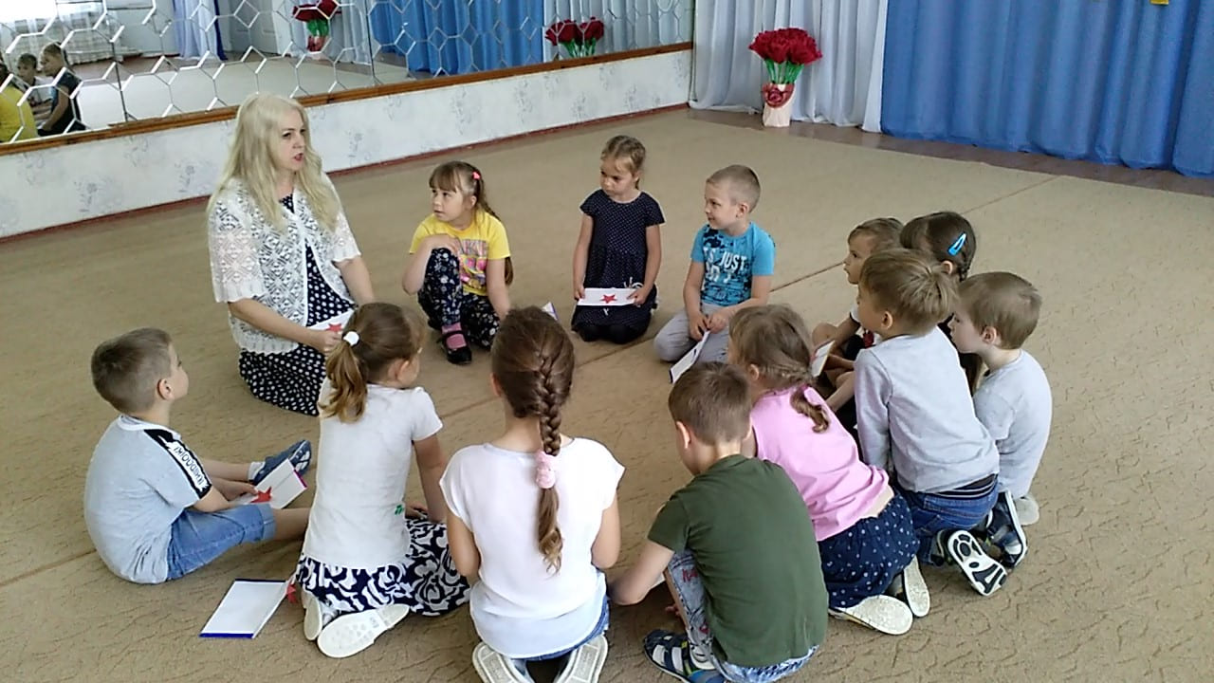

общаемся
думаем
размышляем
анализируем
делаем выводы
запоминаем

Slide 11

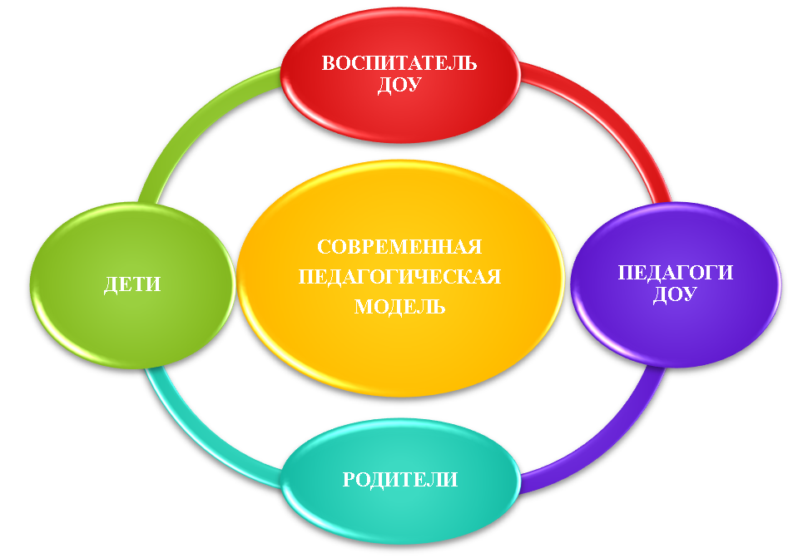

Slide 12

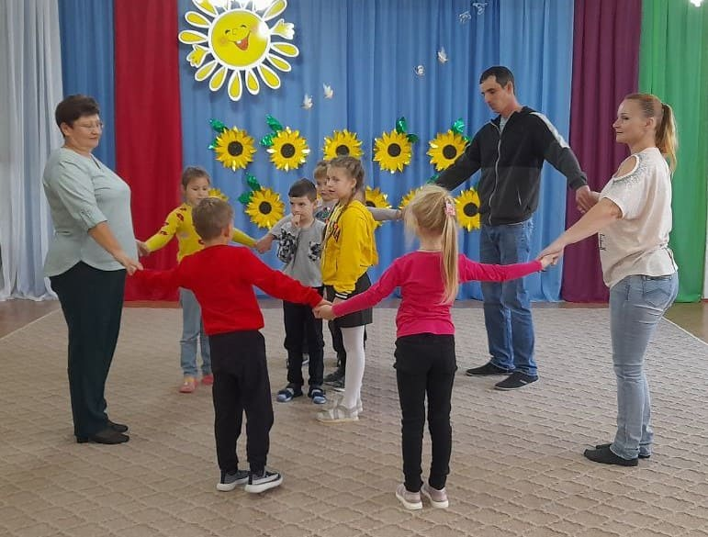
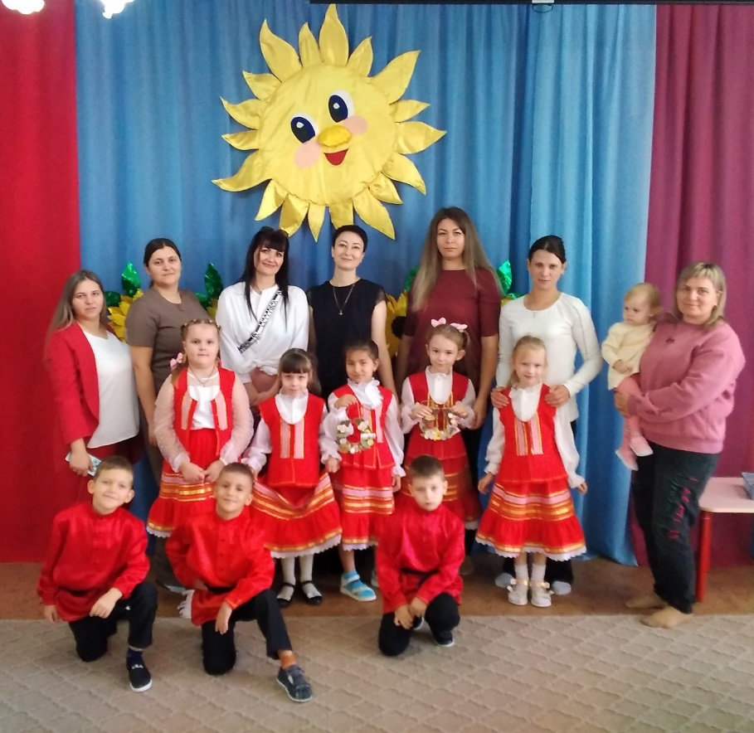
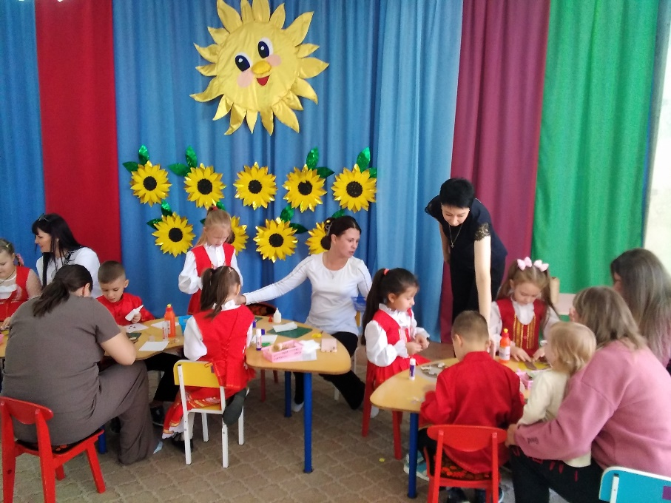

Slide 13


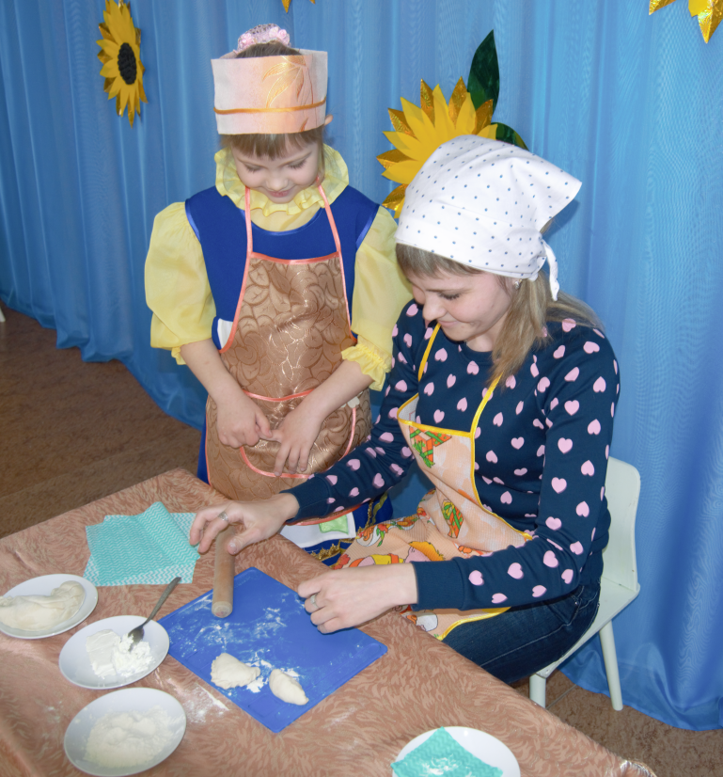
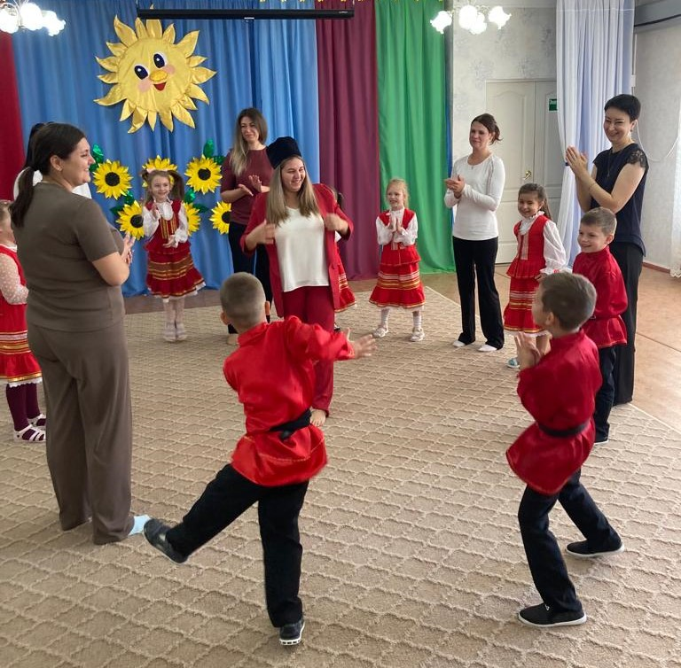
СЕМЕЙНЫе ПРАЗДНИКи

Slide 14
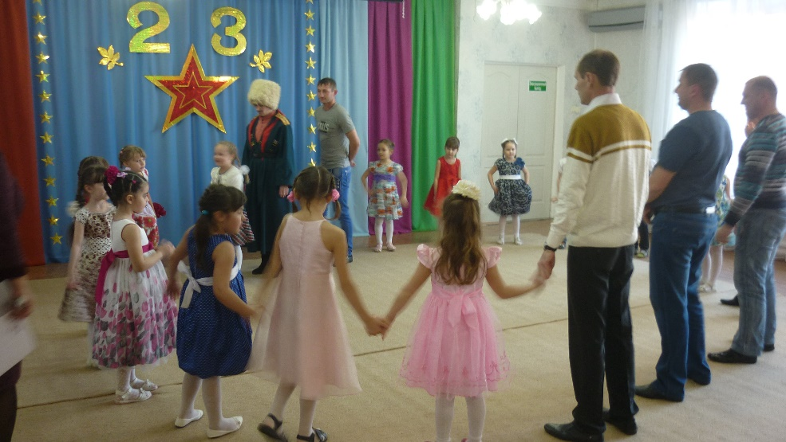
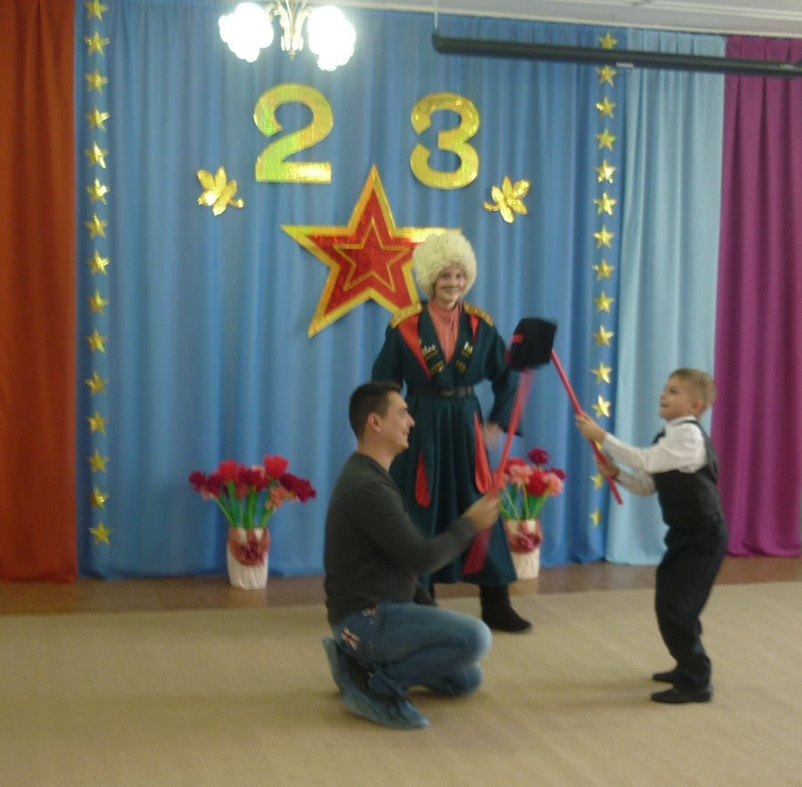
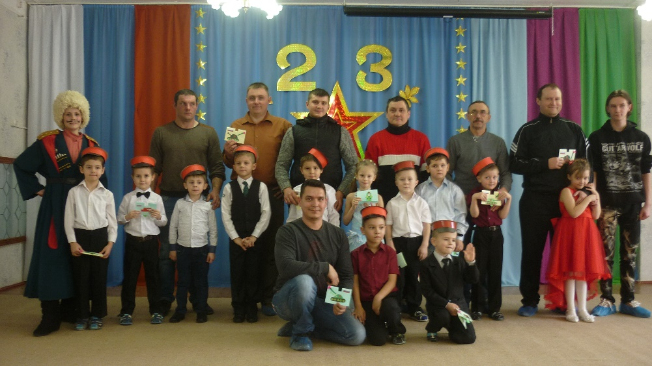
ДЕНЬ ЗАЩИТНИКА ОТЕЧЕСТВА

Slide 15

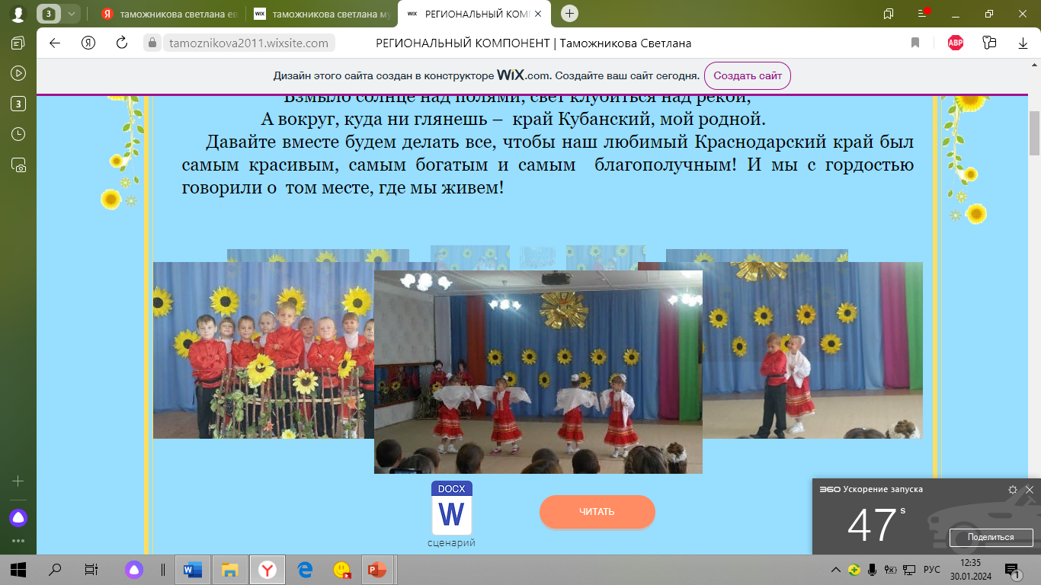
РАЗДЕЛ «РЕГИОНАЛЬНЫЙ КОМПОНЕНТ»
НА ЛИЧНОМ САЙТЕ

Slide 16
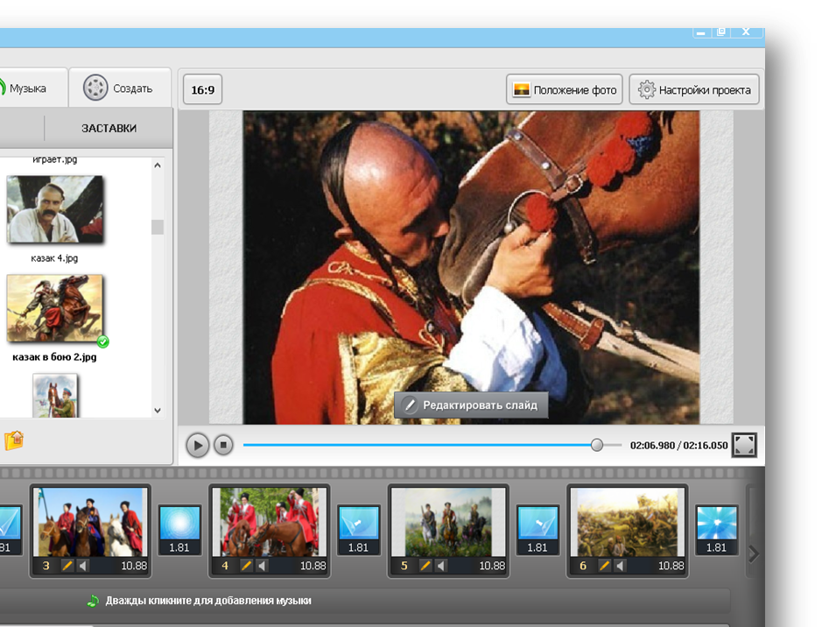
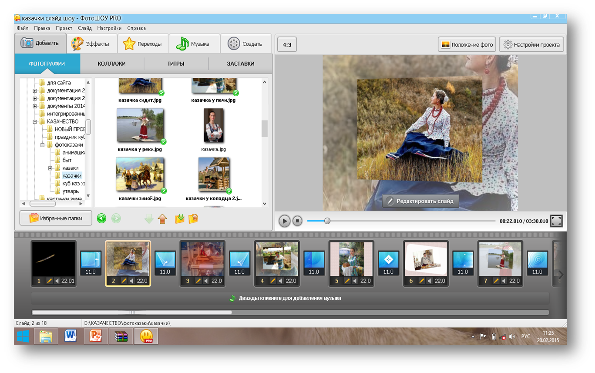
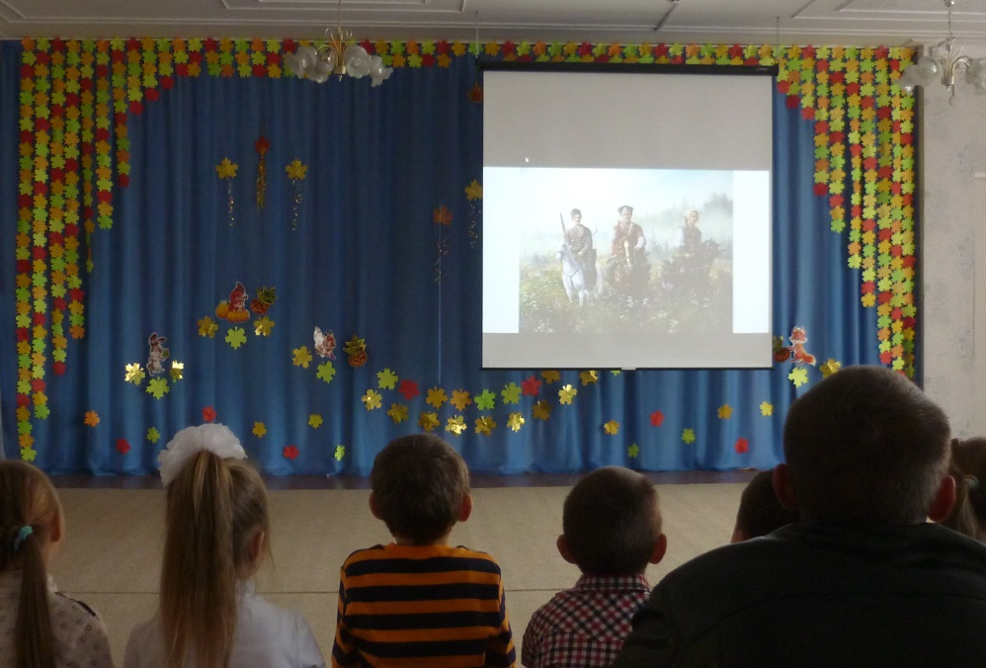
ПРИМЕНЕНИЕ
ИНФОРМАЦИОННО – КОММУНИКАЦИОННЫХ ТЕХНОЛОГИЙ

Slide 17
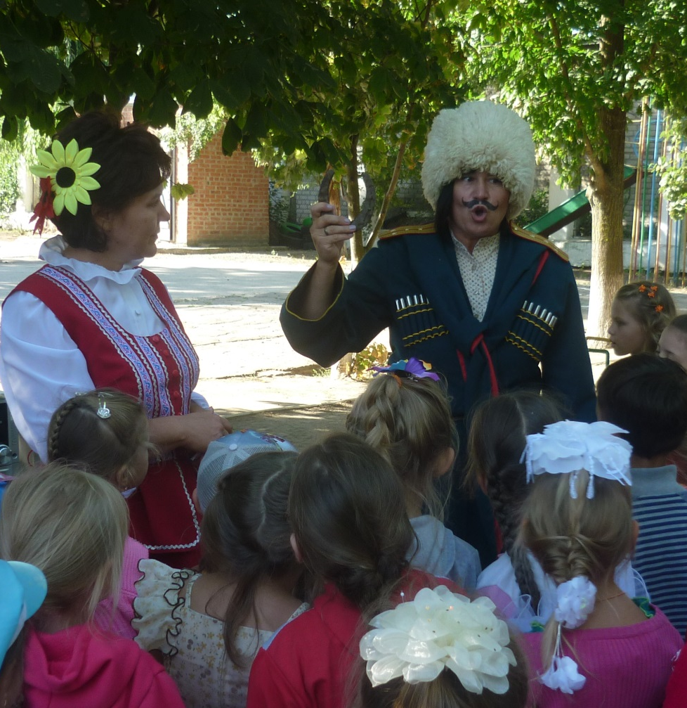
ПРАЗДНИКИ И РАЗВЛЕЧЕНИЯ
«Казаков много не бывает,
но мало не покажется!»

Slide 18
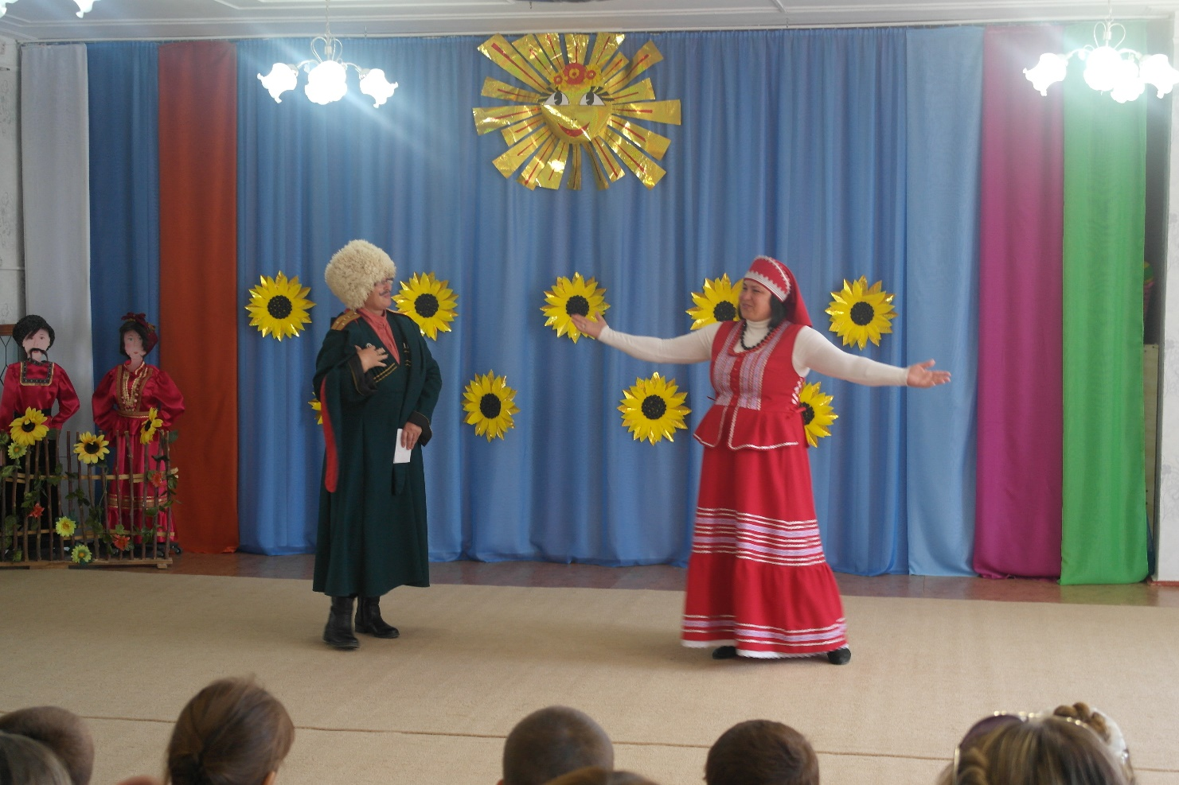
ПРАЗДНИКИ И РАЗВЛЕЧЕНИЯ
Атамана изъ плохого казака
не получится.

Slide 19

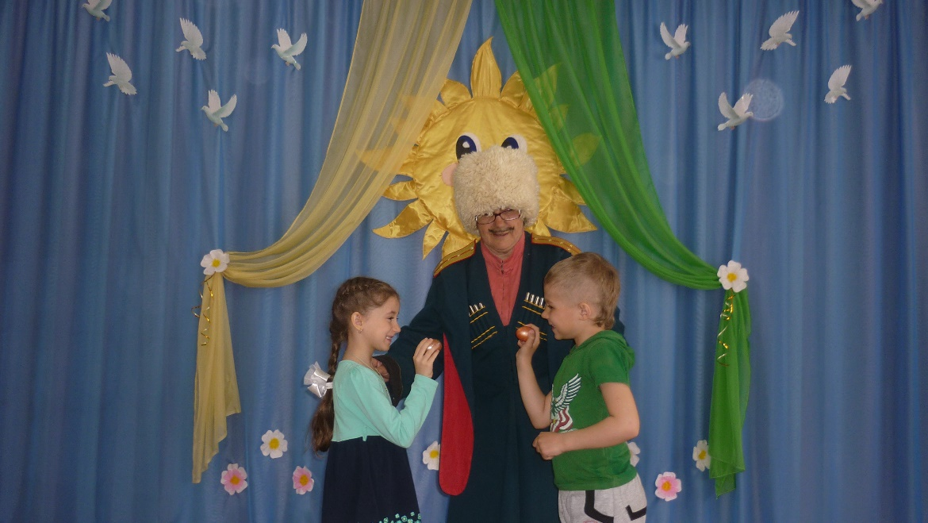
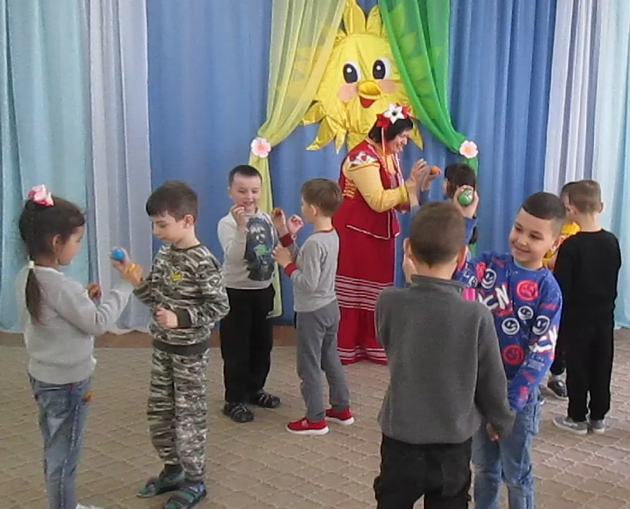

КАЗАЧЬИ ИГРЫ

Slide 20
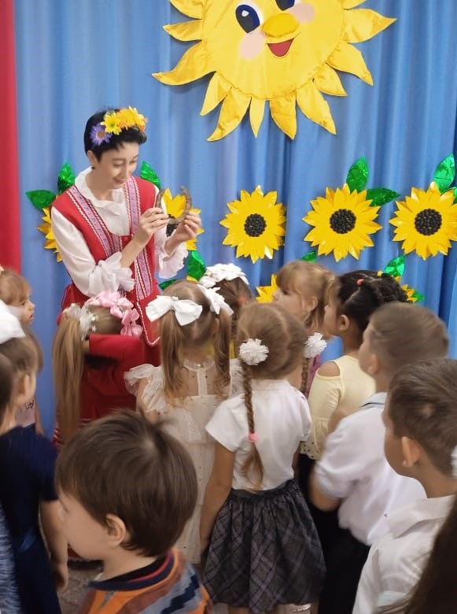
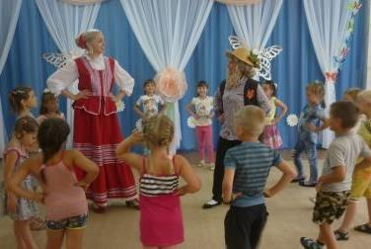
ПРАВОСЛАВНЫЕ И ФОЛЬКЛОРНЫЕ ПРАЗДНИКИ ОЗНАКОМИТЕЛЬНОГО ХАРАКТЕРА

Slide 21

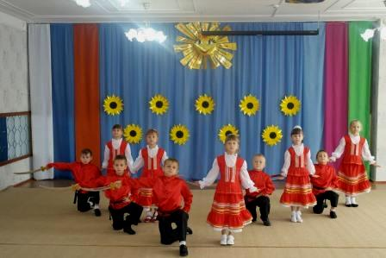
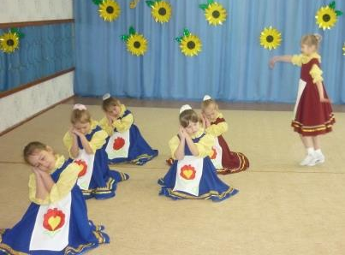
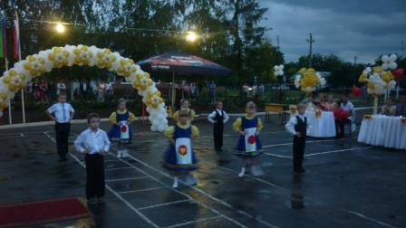
ВЕСЕЛЫ ПРИВАЛЫ,
ГДЕ КАЗАКИ ЗАПЕВАЛЫ!

Slide 22
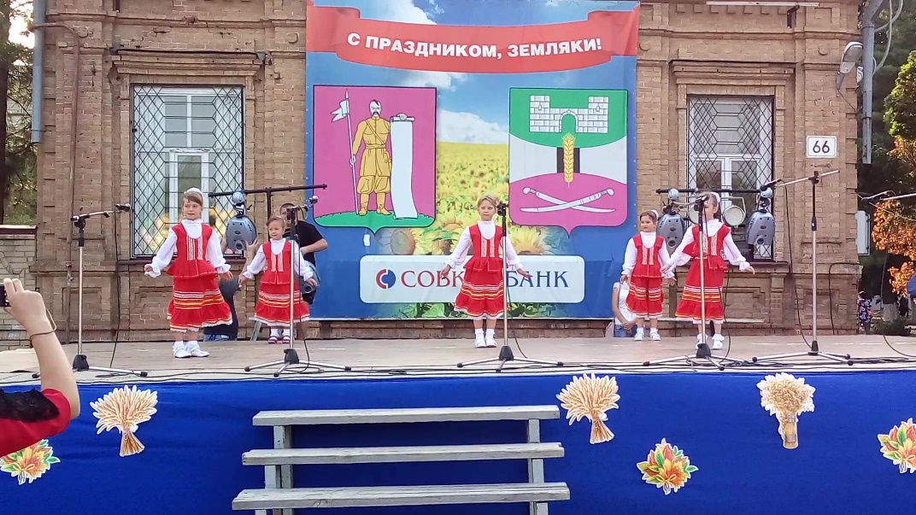
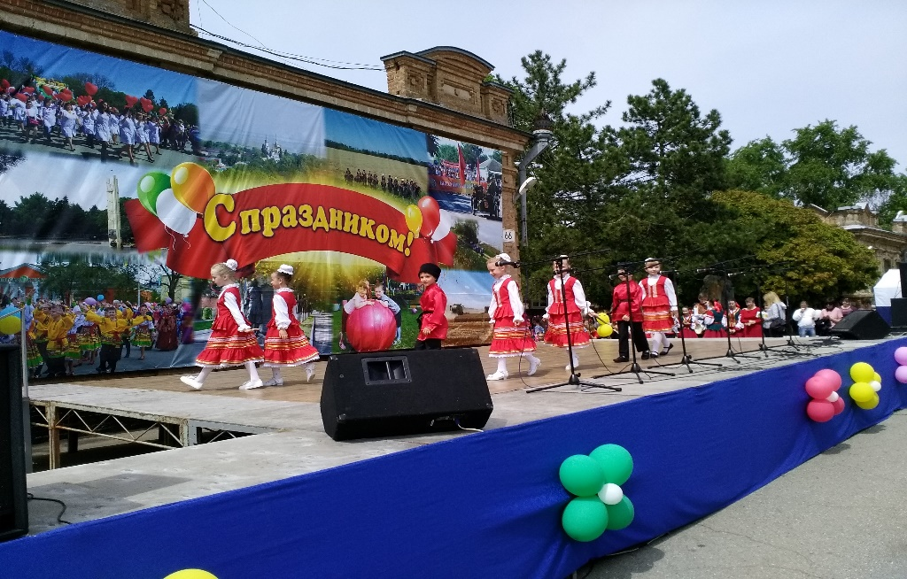
ГДЕ КАЗАКИ, ТАМ И СЛАВА!

Slide 23
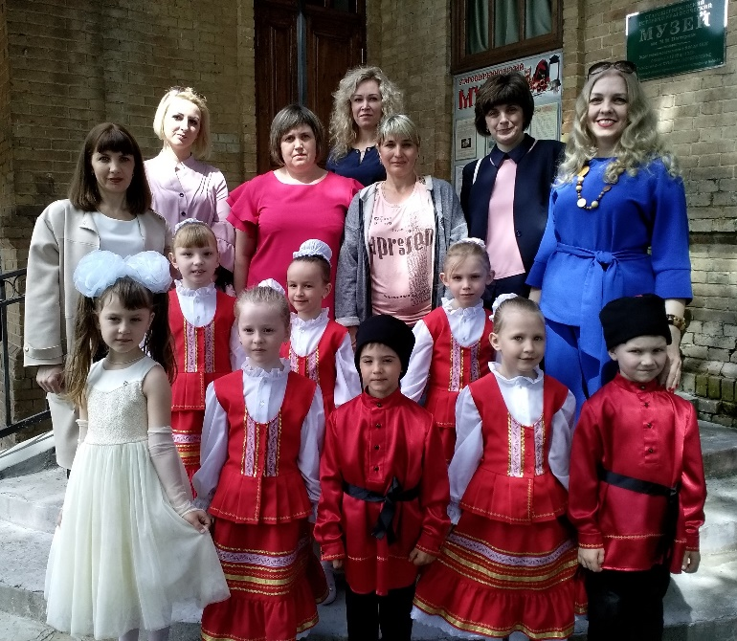
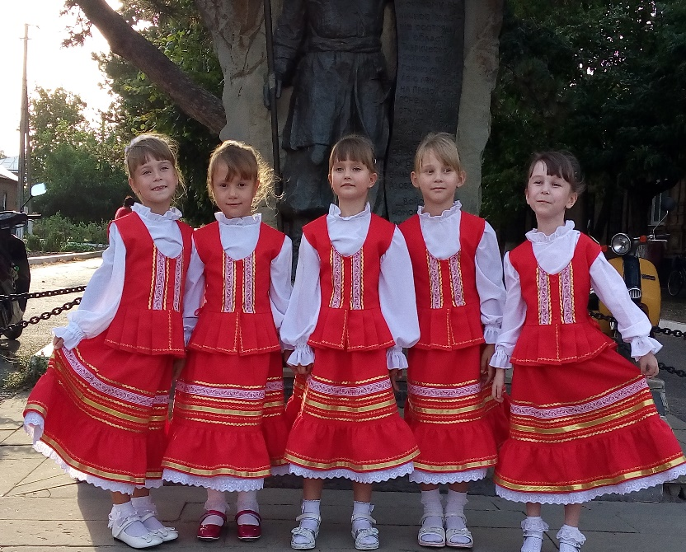
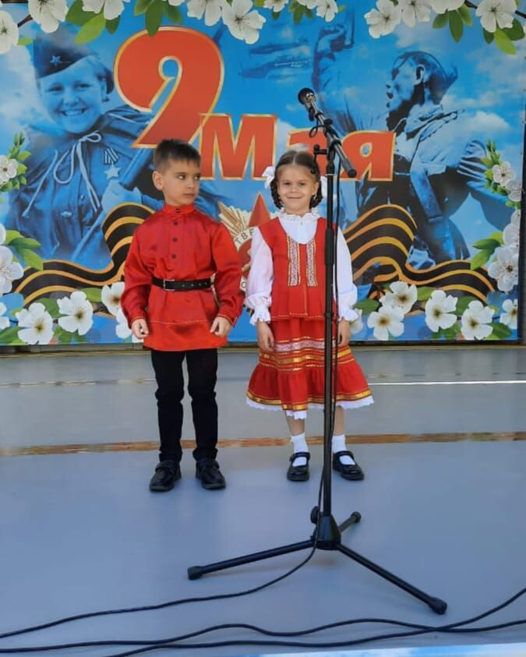
ГДЕ КАЗАКИ, ТАМ И СЛАВА!

Slide 24
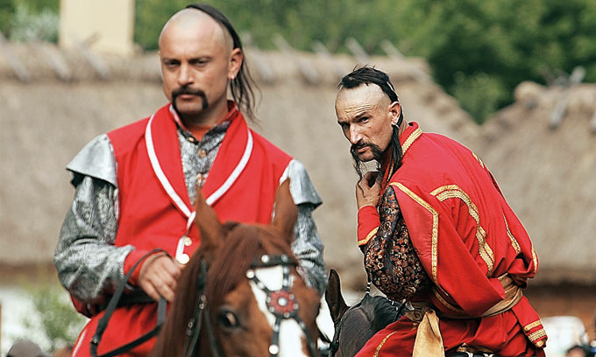
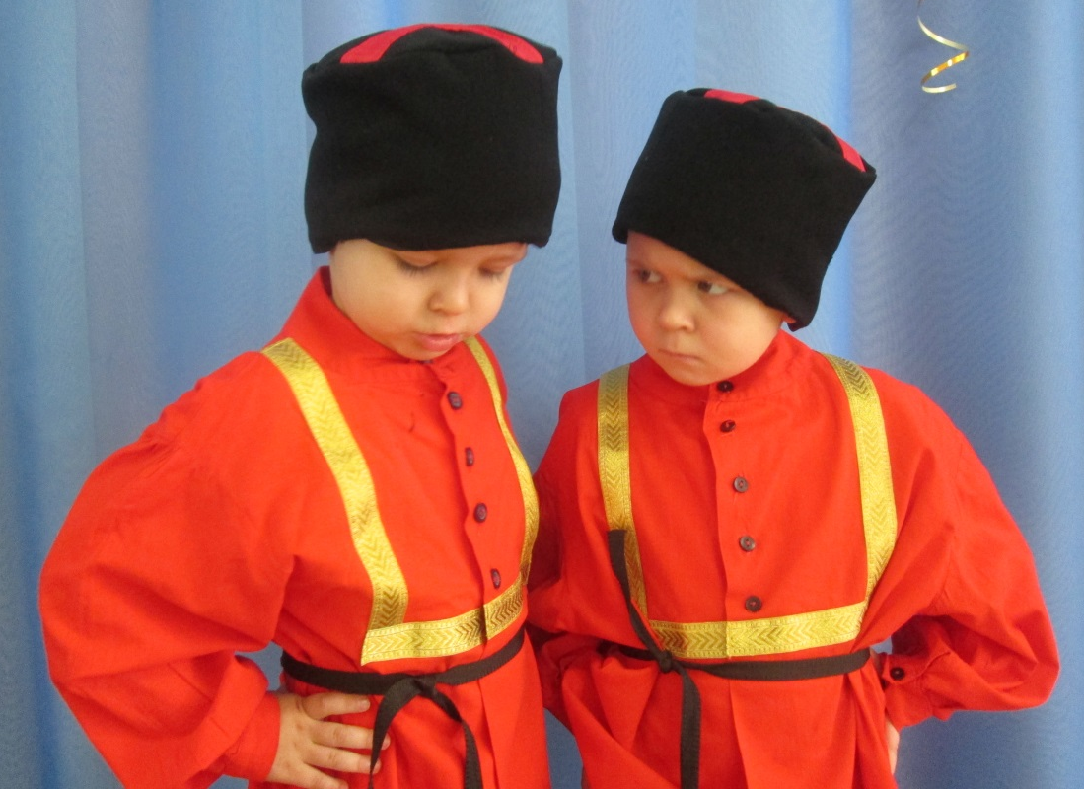
КАЗАЦКОМУ РОДУ НЭМА ПЭРЭВОДУ!

